Slide 1
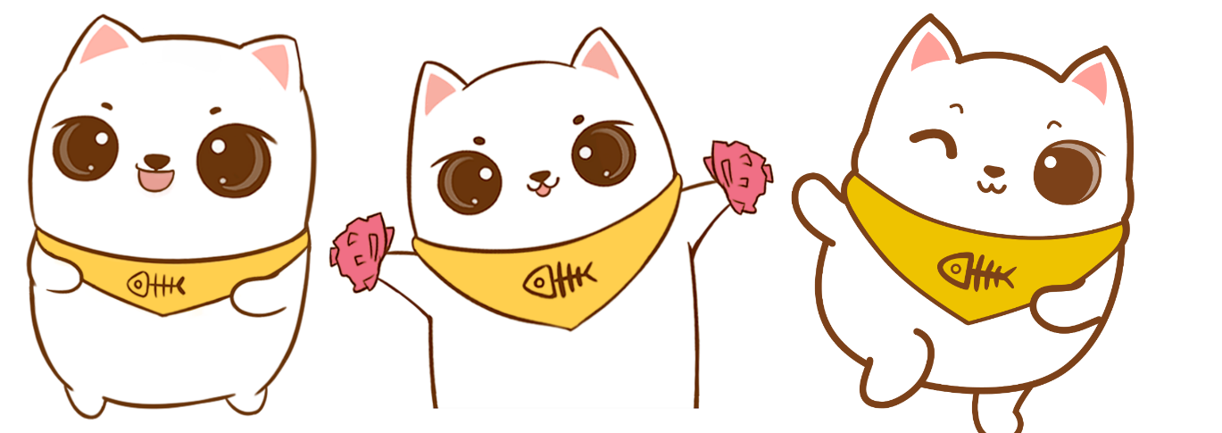

第41课时
儿歌《打老虎》(while语句)

Slide 2

明明学习背诵古文的方法：当他不会背的时候，就读啊，读啊，读啊，读啊。。。
当“不会背”这个条件成立时，明明就会一直读下去，直到这个条件不成立。
我们已经学了for循环语句。
在C++中还有两种循环语句：
while循环语句
do--while循环语句

Slide 3
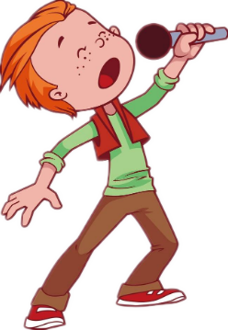
儿歌《打老虎》——while语句
打老虎
一二三四五，
上山打老虎；
老虎不在家，
打只小松鼠；
松鼠有几只？
一二三四五。
试编一程序，在屏幕上输出1~5这几个数字。

Slide 4
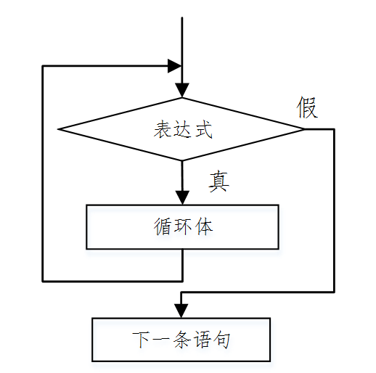
while（表达式）
语句；
当表达式的值为真(非0)的时候，
就重复执行循环体语句；

Slide 5
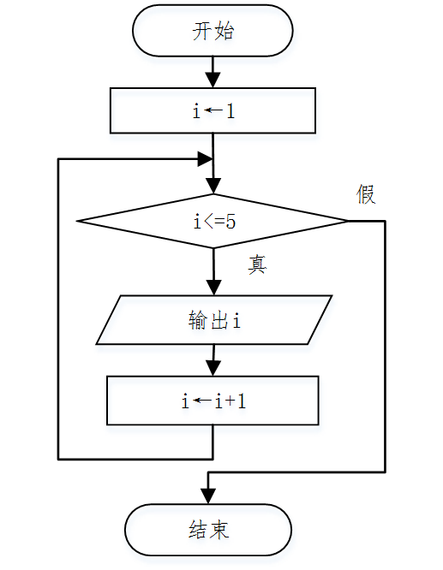

#include<iostream>
using namespace std;
int main()
{
int i=1;
while(i<=5)
{
cout<<i<<endl;
i++;
}
return 0;
}

Slide 6
循环语句的三个关键点：
初始值
循环继续的条件
循环趋向于结束的语句
#include<iostream>
using namespace std;
int main()
{
int i=1;
while(i<=5)
{
cout<<i<<endl;
i++;
}
return 0;
}
如果循环体由多条语句组成，
要用{}括起来，组成复合语句。
即使只有一条语句，建议也要括起来。

Slide 7
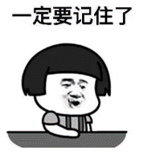
编程小词典
  while 当。。。的时候

Slide 8
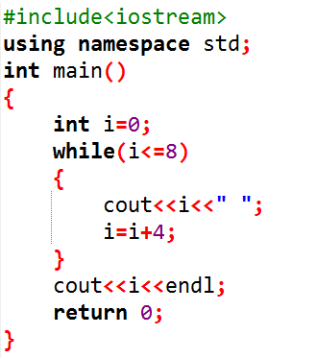
课后作业
2、阅读程序写结果。
1、一张容量为16GB的SD卡能存储大约（ ）张大小为2MB的相片。
4000
8000
1600
16000
i
----------------------
输出:____________

Slide 9
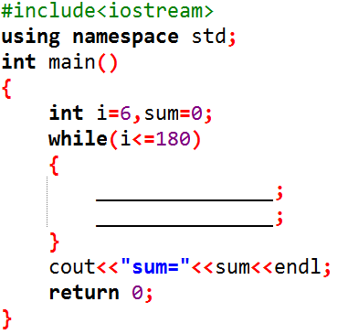
课后作业
3、完善程序。
求6+12+18+24+…+180的和是多少？
注：所有程序作业，必须上机完成！

Slide 10

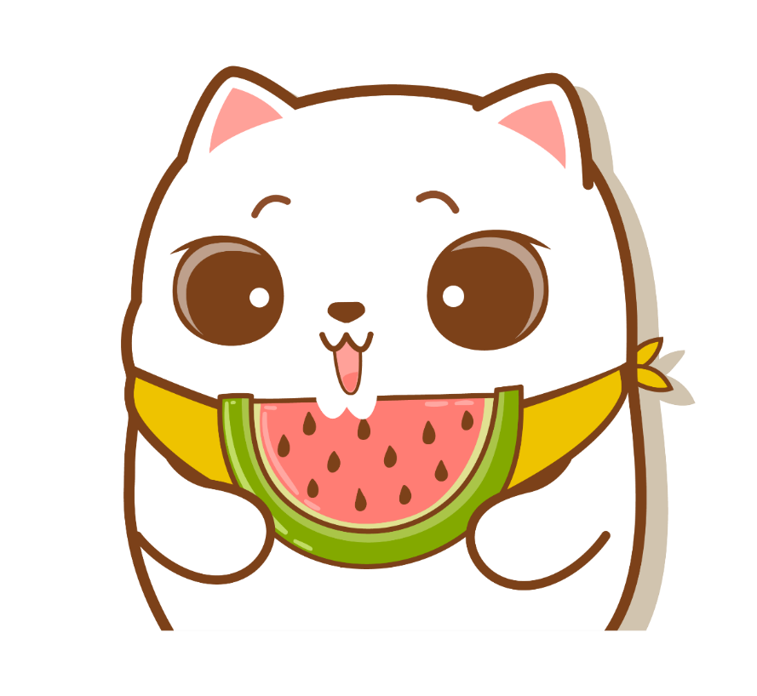
下课啦！

